Slide 1
CH03 TensorFlow與Keras

Slide 2
本章將介紹TensorFlow與Keras的演進。
TensorFlow 1功能強大、執行效率高、支援各種平台。然而是屬於低階的深度學習程式庫，學習門檻高。TensorFlow 2則經過改良簡化，降低了學習的門檻。
Keras是高階的深度學習程式庫，對初學者學習門檻低，可以很容易地建立深度學習模型，並且進行訓練、預測。

Slide 3
深度學習的核心概念
使用張量(矩陣)運算，模擬神經網路
TensorFlow的設計目的就是讓矩陣運算達到最高效能，並能在不同平台執行
TensorFlow是由Google開發，進行研究與產品開發
Gmail過濾垃圾信件、語音辨識、Google翻譯等
於2015年開放原始碼
開源軟體(open source software, OSS)
希望建立共同標準，擴展深度學習應用

Slide 4
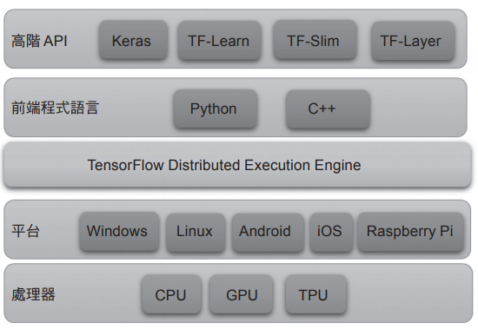
3.1 TensorFlow 1 架構
TensorFlow 是較低階的應用編程介面(Application Programming Interface, API)，需自行設計操作模型
對Python支援最好
分散式運算執行，縮短訓練時間
+雲端伺服器執行
CPU：中央處理器
GPU：圖形處理器
TPU(Tensor Processing Unit)
高階API
前端程式語言
平台
處理器

Slide 5
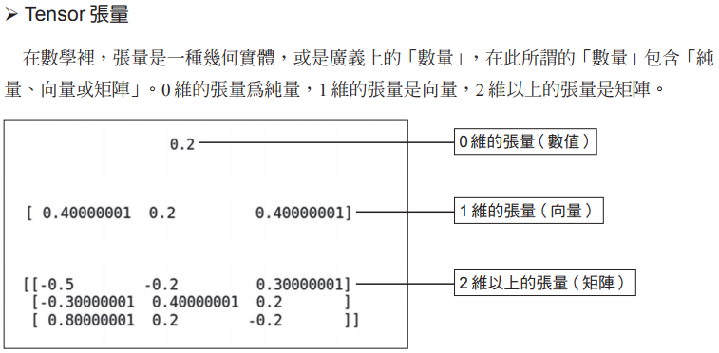
3.2 TensorFlow 簡介
TensorFlow 是由 Tensor 與 Flow 組成
Tensor張量
在數學裡，張量是一種幾何實體，或是廣義上的「數量」。在此所謂的「數量」包含「純量、向量或矩陣」。0維的張量為純量，1維的張量是向量，2維以上的張量是矩陣。
0維的張量(數值)
1維的張量(向量)
2維以上的張量(矩陣)

Slide 6
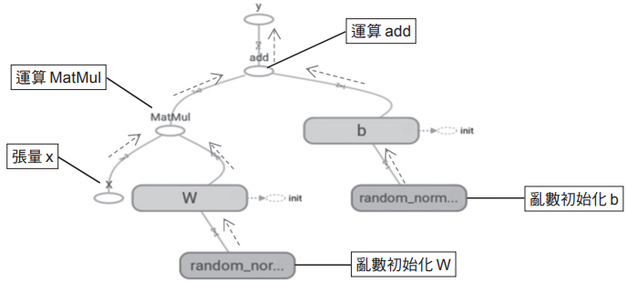
Flow 資料流程
為讓 TensorFlow 支援不同的程式語言與平台
TensorFlow 需先建立「計算圖」(Computational Graph)
張量運算與資料處理流程
算式： y=MatMul(x, W)+b
x, W, b 都是張量(矩陣)
W, b 先用亂數初始化
使用 MatMul 進行張量乘積
再加上 b，可得結果 y

Slide 7
https://www.tensorflow.org/images/tensors_flowing.gif

Slide 8
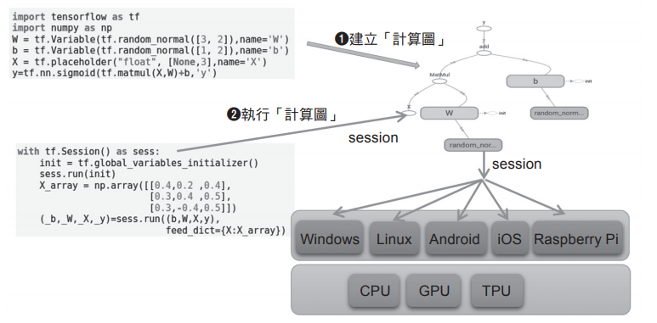
3.3 TensorFlow 程式設計模式
建立 Session (對談)

Slide 9
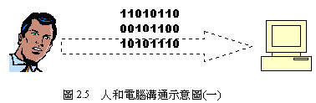
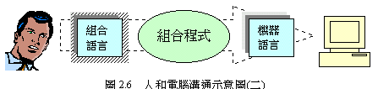
補充 - 程式語言世代
第一代：機器語言(Machine language)
由0和1的邏輯狀態組成，CPU可直接執行
執行速度最快、開發難度高，可讀性低
第二代：組合語言
屬於低階語言，但可讀性較高
例如：ADD代表「相加」、LDA代表「載入」、MOV代表「搬移」
要使用組譯器(Assembler)編譯，才可由CPU執行

Slide 10
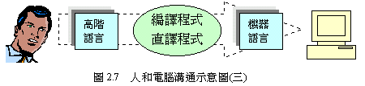
補充 - 程式語言世代
第三代：高階語言(High level language)
用編譯程式(Compiler)來轉換成機器碼
早期依照指令邏輯順序執行，屬於程序導向語言(Procedure-Oriented Language)
物件導向程式(Object-Oriented Programming)
把程式設計的概念具體化、物件化
以物件的角度去分析和解決問題
突破以往程序導向語言只能循序單向的設計缺失
因物件簡便、維護容易及可重覆使用等特性，加快程式開發速度
常見C、C++、Java

Slide 11
補充 - 程式語言世代
第四代：查詢語言(Query Language)、非程序導向語言
語法較接近人類語言，只需將步驟寫出來，不必管電腦如何執行
常見如資料庫查詢語言：Oracle、SQL
SQL 可以使用select, from, order by 等指令查詢和排序
「SELECT name FROM users WHERE age > 18」
第五代：邏輯導向語言，又稱自然語言
目前主要用於AI研究領域
沒有特別語法，能夠讓電腦直接處理人類語言所寫的問題

Slide 12
3.4 Keras介紹
Keras 是開放原始碼的「高階」深度學習「程式庫」
Tensorflow 相比較，相對「低階」
Keras 快速方便運算的主要原因
已建好訓練模型的輸入層、隱藏層、輸出層架構
使用者只需加入並且填寫所需參數
神經元個數、activation function...
只處理模型的建立、訓練與運用，使用更少的程式碼
運算交給後端引擎(backend engine)： TensorFlow 或 Theano

Slide 14
Keras 深度學習程式庫特色
簡單快速的建立原型prototyping : keras具備友善的使用者介面、模組化設計、可擴充性。
已經內建各式類神經網路層級，例如:卷積層CNN、RNN，可以幫助您快速建立神經網路模型。
透過後端引擎(backend engine) : Theano 與 TensorFlow ，可以在 CPU與GPU 運行。
以Keras開發的程式碼，更簡潔、更可讀性、更容易維護、更具生產力。
Keras的說明文件也非常齊全，官網上提供的範例，也非常淺顯易懂。

Slide 15
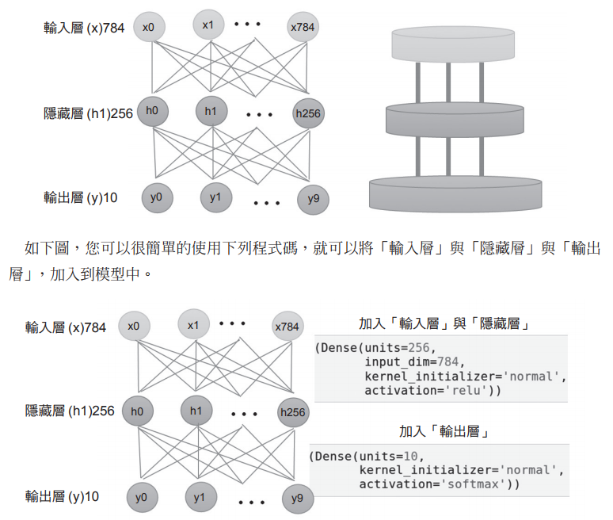
3.5 Keras 程式設計模式
用 Keras 建立深度學習模型就像做一個多層蛋糕
建立蛋糕架→選擇蛋糕層→指定裝飾種類→將蛋糕放到蛋糕架上
以建立 MLP 模型為例

Slide 16
Keras 程式設計模式

Slide 17
1. 建立 Sequential 模型(蛋糕架)
Sequential 是可堆疊多個神經網路層的模型
2. 加入輸入層、隱藏層到模型(加1、2層蛋糕)
Dense 是 Keras 內建的一種網路層
from keras.models import Sequential
model = Sequential()
model.add(Dense(units=256,input_dim=784,kernel_initializer='normal',activation='relu'))

Slide 18
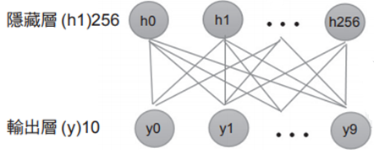
3. 加入輸出層到模型(加第3層蛋糕)
跟隱藏層語法相比較
model.add(Dense(units=10,kernel_initializer='normal',activation='softmax'))
model.add(Dense(units=256,input_dim=784,kernel_initializer='normal',activation='relu'))

Slide 19
 | Keras | TensorFlow 1
學習難易度 | 簡單 | 比較困難
使用彈性 | 中等 | 高
開發生產力 | 高 | 中等
執行效能 | 高 | 高
適合使用者 | 初學者 | 進階使用者
張量(矩陣)運算 | 不需自行設計 | 需自行設計
Keras：快速簡單建立深度學習模型
TensorFlow 1：針對性地建立適合的 ANN 模型

Slide 20
Keras 的優點

Slide 21
3.6 TensorFlow 2

Slide 22
預設執行模式 Eager Execution
TensorFlow 1 預設使用 Graph Execution，因為快速、高效
但因為競爭對手 PyTorch 使用動態計算圖，簡單直觀的介面，對新手更具吸引力
所以，TensorFlow 2 改用 Eager Execution，具有簡單、直覺、容易偵錯的優點

Slide 23
什麼是計算圖(Computational graph)

Slide 24
TensorFlow 1 計算圖程式設計模式

Slide 25
Graph mode vs Eager mode：數值張量相乘

Slide 26
Eager mode vs Graph mode 優缺點

Slide 27
API Cleanup 介紹

Slide 28
tf.keras 是 TensorFlow 2 主要的高階API程式庫

Slide 29
Keras除了TensorFlow還可以選擇CNTK或Theano
tf.keras是負責建立模型的部門
與其他部門(例如tf.data、tf Hub等)整合運作

Slide 31
TensorFlow 2 建議使用 tf.keras

Slide 32
3.7 TensorFlow 2 特色

Slide 34
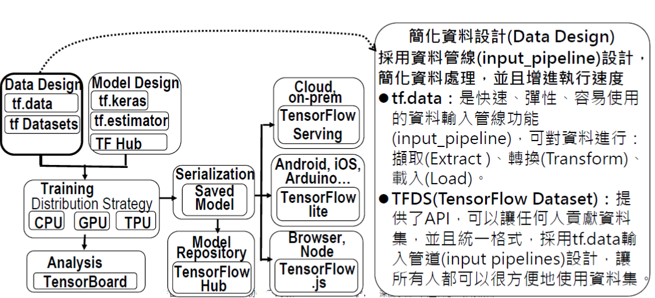

Slide 35
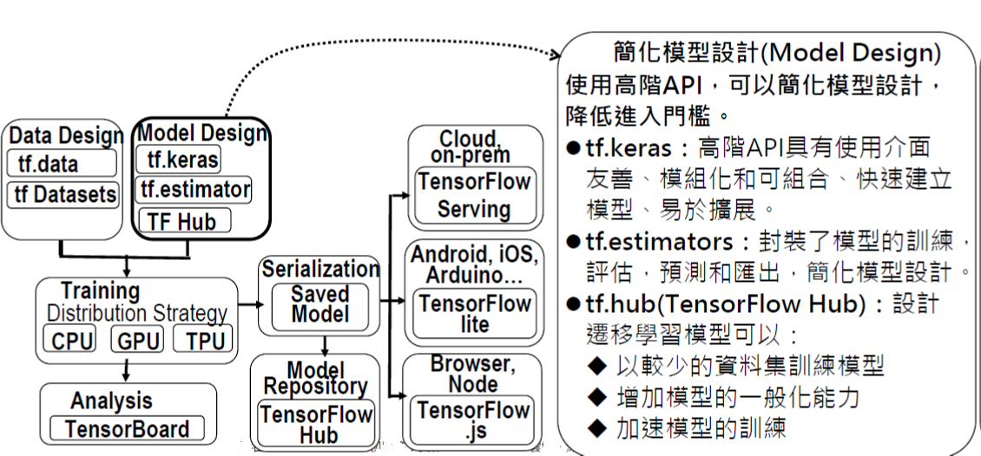

Slide 37
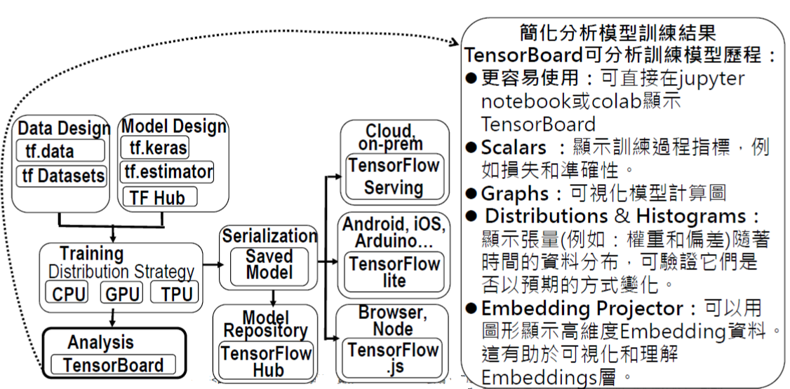

Slide 38
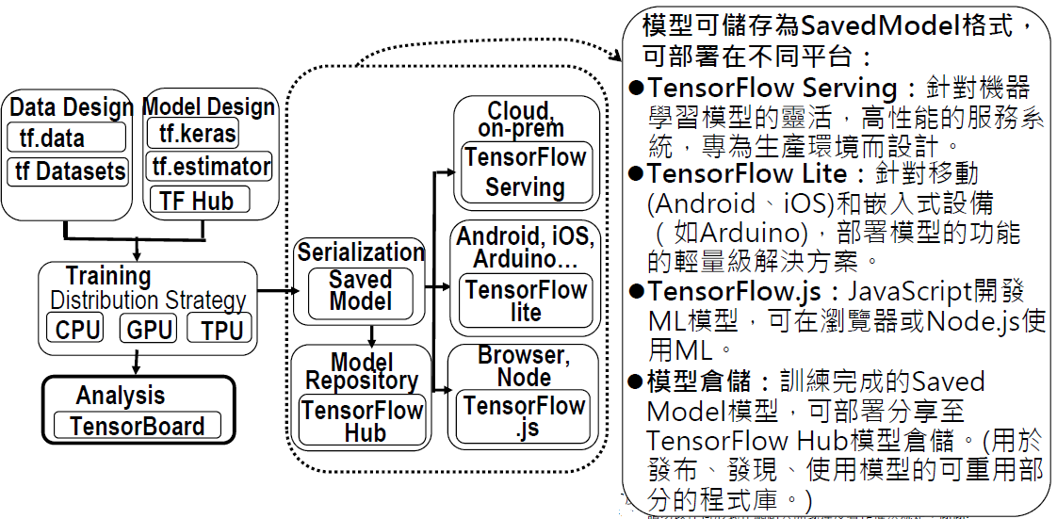

Slide 39
TensorFlow 2 適合初學者與專家

Slide 40
建立模型：簡易至客製化

Slide 41
Sequential API

Slide 42
Functional API

Slide 43
Model Subclassing API

Slide 44
訓練模型：簡易至靈活彈性

Slide 45
TensorFlow 2 資料處理方式

Slide 46
tf.data 資料輸入流水線
model.fit(dataset)
model.evaluate(dataset)
model.predict(dataset)

Slide 47
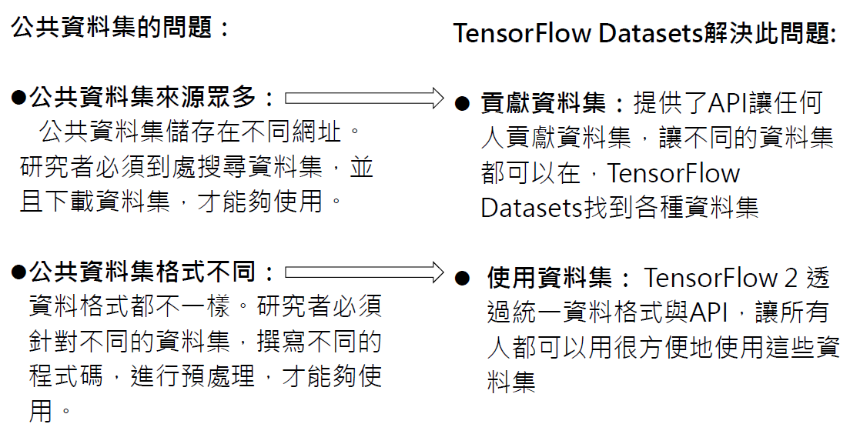
TensorFlow Datasets (TFDS)

Slide 48
TensorFlow Datasets (TFDS)
model.fit(dataset)
model.evaluate(dataset)
model.predict(dataset)

Slide 49
